Slide 1
Le saint 2.0
CARLO ACUTIS
Photo : carloacutis.com

Slide 2
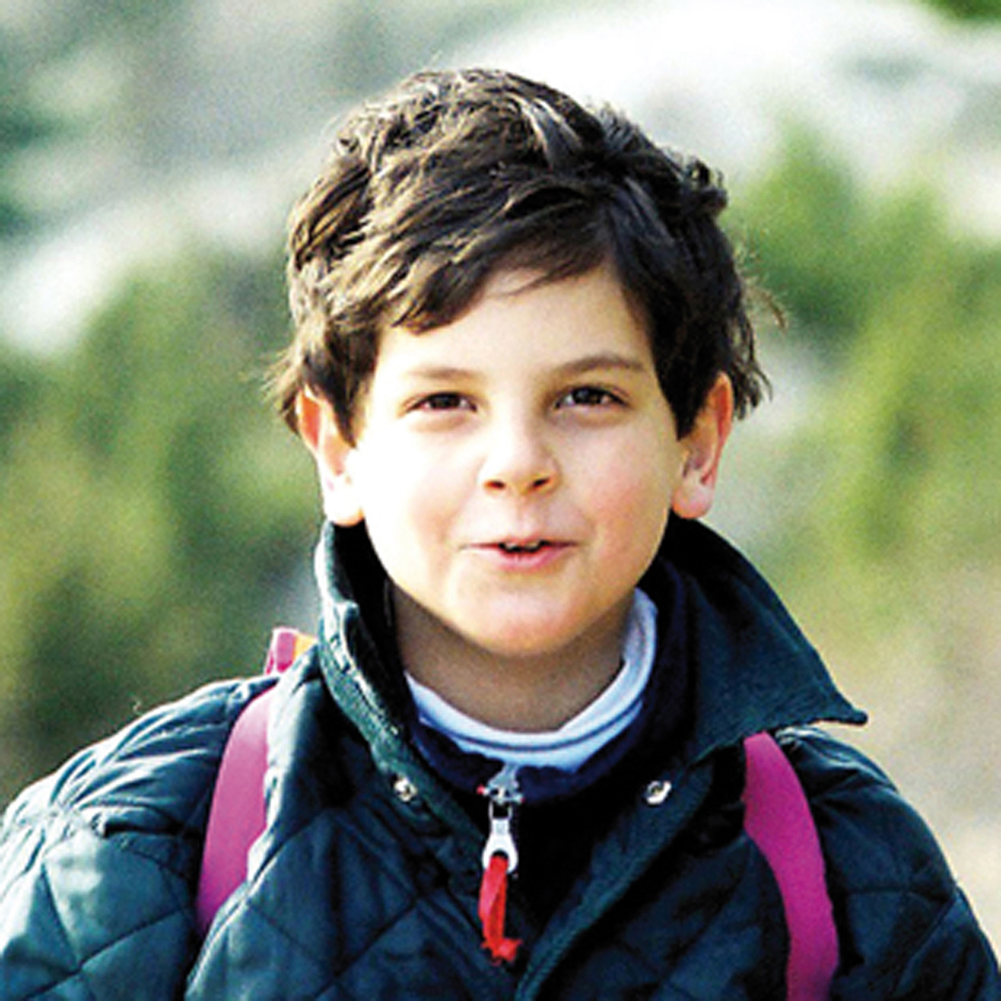
Qui était Carlo Acutis?
“Mon secret c’est d’avoir un contacte quotidien avec Jésus.”

Slide 3
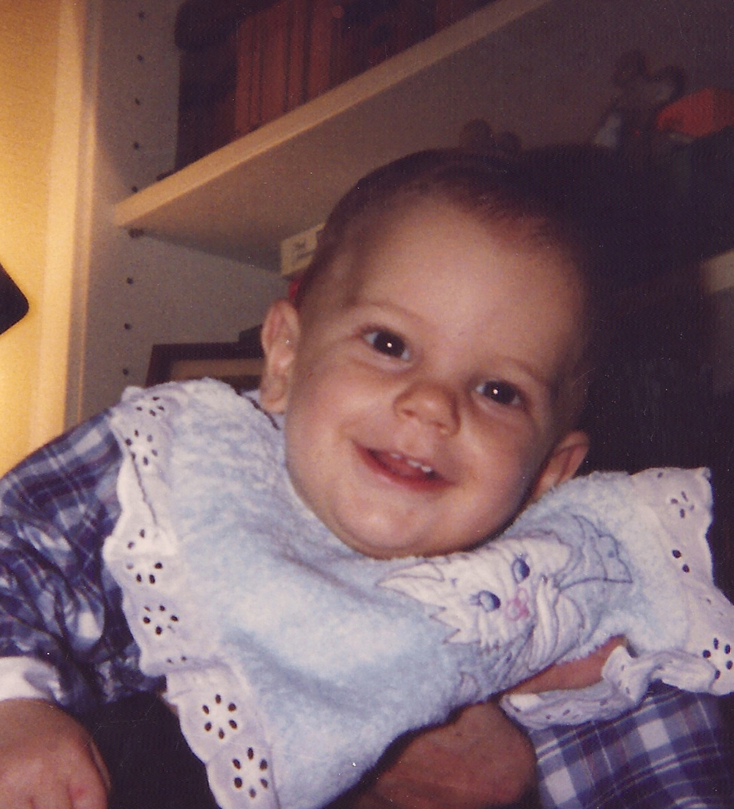
Qui était Carlo Acutis?
Ligne du Temps
1991
3 mai : naissance à Londres
18 mai : baptême de Carlo
8 septembre : retour à Milan avec sa famille

Slide 4
1995
Septembre : première rentrée de Carlo à l’école maternelle
1997
Septembre : entrée à l’école primaire à l’Institut San Carlo de Milan
1998
16 juin : Carlo fait sa première communion à l’église des Romites de Perego.

Slide 5
2002
Septembre : entrée au collège de l’institut des sœurs Marcellines de la Piazza Tommaseo.
Octobre : Carlo donne ses premiers cours de catéchisme à la paroisse.
2003
24 mai : Carlo fait sa confirmation à l’église Sainte-Marie-Secrète
2004
Mise en ligne de son site internet sur les miracles eucharistiques.

Slide 6
2005
Septembre : Carlo entre au lycée classique de l’Institut Léon XIII
2006
Février : Carlo fait son dernier voyage à Fatima
2 octobre: Carlo Tombe malade.
8 octobre: Diagnostique d’une leucémie foudroyante de type M3.
11 octobre : mort cérébrale de Carlo à l’hôpital San Gerardo de Monza
12 octobre : à 6 h 45 du matin, décès officiel de Carlo après l’arrêt de son cœur.

Slide 7
2007
Translation de ses reliques au cimetière d’Assise
2012
12 octobre : ouverture de la cause de béatification par l’archidiocèse de Milan. Carlo devient Servant de Dieu.
2013
13 mai : nihil obstat de la Congrégation pour la cause des saints

Slide 8
2016
24 novembre : clôture du procès diocésain de canonisation à Milan
2019
23 janvier : le corps de Carlo est exhumé ; il est retrouvé intact.
6 avril : translation des reliques de Carlo du cimetière d’Assise au sanctuaire du Dépouillement à Assise.

Slide 9
5 juillet : le pape reconnaît les vertus héroïques de Carlo, qui est proclamé « vénérable » par l’Église
2020
1er octobre : exposition de son corps à la vénération avant sa béatification
10 octobre : béatification de Carlo Acutis à Assise
2025
25 au 27 avril: Jubilé des adolescents à Rome. Canonisation de Carlo Acutis.

Slide 10
La mode des photocopies
“Nous sommes tous nés comme des originaux, mais beaucoup d’entre nous meure comme des photocopies.”

Slide 11
Une foi XXL
“Vu l’importance de la foi dans la vie de Carlo, Il était normal qu’il en parle... Peu à peu, j’ai commencé à prendre au sérieux les conseils qu’il me donnait et ses petits leçons de catéchisme qu’il me disait sur un coin de table. Jusqu’au jour où j’ai demandé le Baptême.”
Rajesh

Slide 12
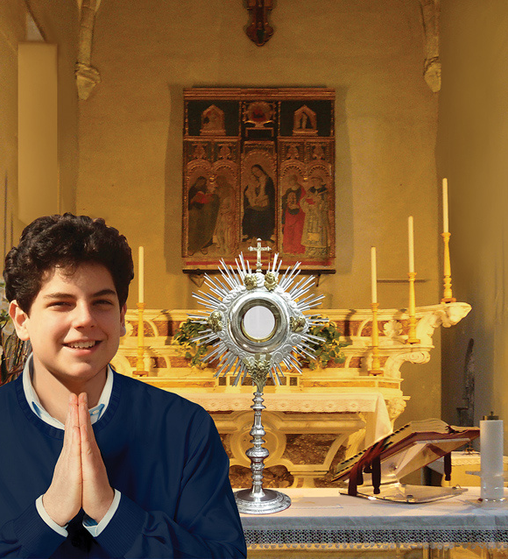
L’Eucharistie, son projet de vie
“L’Eucharistie, c’est mon autoroute pour aller au ciel.”
“Je m’aperçois que plus j’aime Jésus, moins je me distrais, et maintenant, je veux l’aimer complètement.”

Slide 13
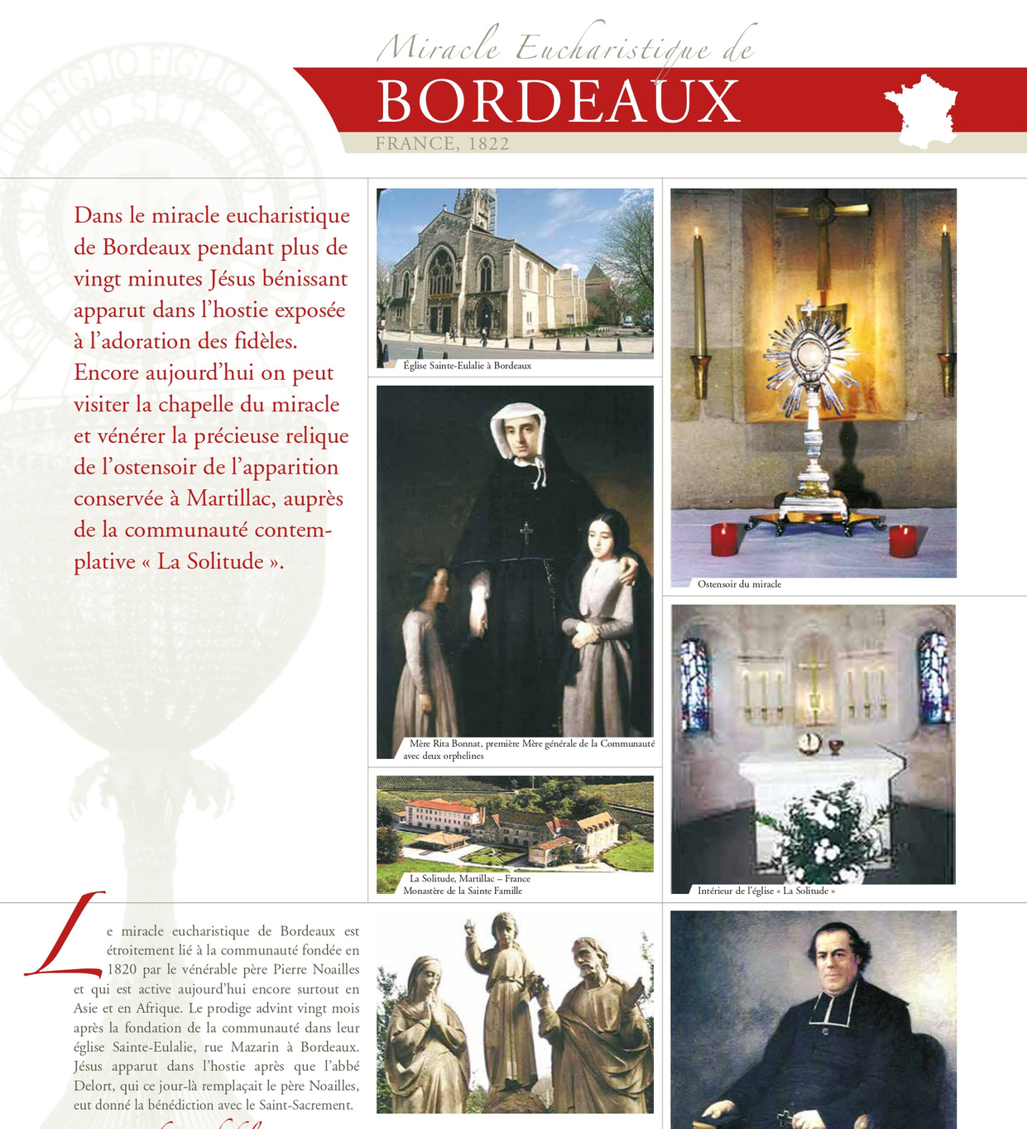
Les miracles Eucaristiques
Les miracles sont une preuve que l’amour de Jésus pour le monde est toujours vivant et n’a pas dit son dernier mot.
“Entendons le cri de l’amour de Dieu qui résonne en chaque Célébration Eucharistique.”

Slide 14
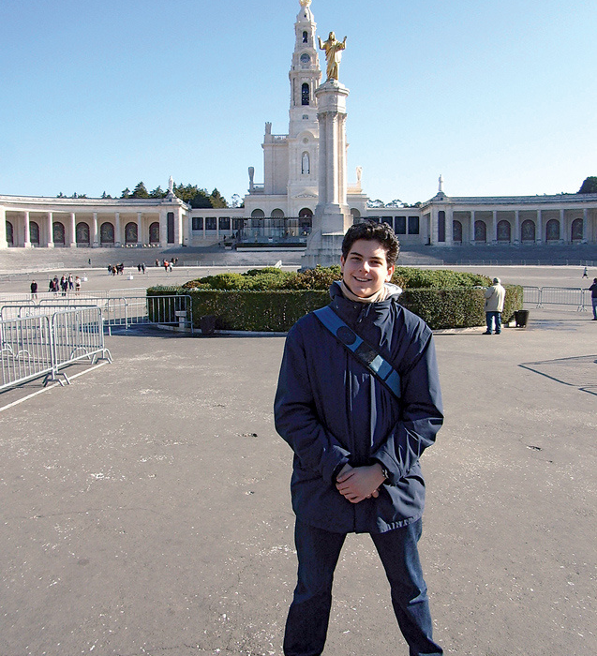
Le Rosaire, une couronne de roses
“Priez beaucoup et faites sacrifices pour les pécheurs.” Apparitions de la Vierge Marie à Fatima
"Le Rosaire est l’échelle la plus courte pour monter au Ciel." Carlo Acutis

Slide 15
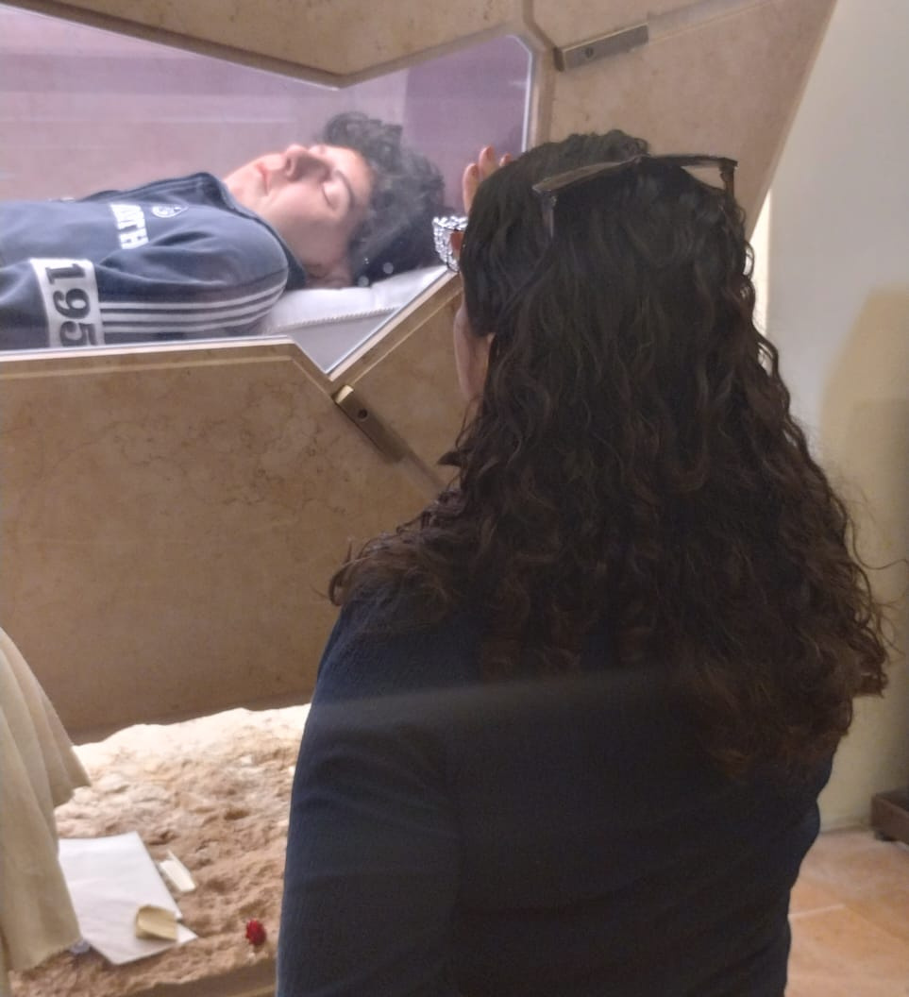
L’Eucharistie, un projet de vie.
"La conversion, c’est déplacer son regard du bas vers le Haut. Un simple mouvement des yeux suffit."

